Slide 1

“Incidencia de la Gestión del Talento Humano en la Productividad de las PYMES de Alojamiento del Cantón Rumiñahui”
DEPARTAMENTO DE CIENCIAS ECONÓMICAS, ADMINSTRATIVAS Y DE COMERCIO
CARRERA DE INGENIERÍA COMERCIAL
TEMA:
AUTORA: Martínez Rodríguez, Stefanie Lissette
DIRECTORA: PhD Martha Rea Dávalos

Slide 2



Planteamiento del problema
Conservación y desarrollo del RRHH = Alta Inversión (Tiempo, Esfuerzo y Dinero)
Altos Índices de Rotación RRHH
La Experiencia y el conocimiento que empleado adquiere en el ejercicio de sus actividades.
ORGANIZACIONES
QUE CRECIERON Y SOBREVIVIERON EN ESTE AMBIENTE…
ALTAMENTE COMPETITIVAS
tecnología e innovación
CRISIS MUNDIAL PANDEMIA
(marzo / 2020)
estructura financiera
bienes y servicios de alta demanda
cultura
y talento humano
(Deloitte, 2020)

Slide 3










SUSPENSIÓN JORNADA LABORAL
En el país se cerraron
3.494 PYMES en medio de la pandemia.
(SRI, 2021)
DISMINUCIÓN GASTO HOGARES
Debido
X
DETERIORO MERCADO LABORAL
PÉRDIDA INGRESOS
70%
Señala
DECRECIERON
ACTIVIDADES DE ALOJAMIENTO
90%

Slide 4

En pandemia, las actividades de alojamiento fueron nulas desde abril a diciembre del 2020 dejando en el desempleo a más de la mitad de la planta laboral, obligando a dueños y gerentes a decidir sobre la prioridad de mantener cargos (GAD Sangolquí, 2021)
Las empresas de alojamiento del cantón Rumiñahui detectaron en la pandemia que es importante el manejo del talento humano para superar crisis y lograr una alta productividad.

Slide 5
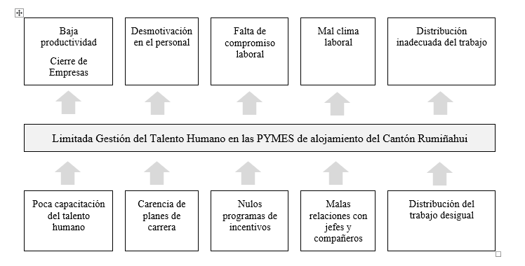
Diagrama de Causa y Efecto

Slide 6
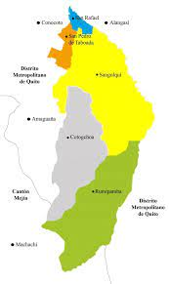



JUSTIFICACIÓN
CRECIMIENTO
PYMES de alojamiento del Cantón Rumiñahui son agentes generadoras de riqueza para la economía del país,
CONTRIBUYEN
GENERACIÓN
El proyecto propuesto proporcionará herramientas a la administración para la toma de decisiones.
Aporta estudio empírico al desarrollo de nuevas investigaciones
Trata aspectos importantes Gestión del Talento Humano y Productividad.
Por eso, el estudio de su comportamiento y desempeño de la gestión del talento humano es importante porque es el pilar de la productividad y supervivencia de los negocios.

Slide 7
Objetivo General
Determinar la incidencia de la gestión del talento humano en la productividad de las PYMES de alojamiento del Cantón Rumiñahui.
Objetivos Específicos
• Diagnosticar la situación de las PYMES de alojamiento del cantón Rumiñahui.
• Identificar la correlación entre la gestión del talento humano y la productividad en las PYMES de alojamiento del Cantón Rumiñahui.
• Proponer estrategias para el mejoramiento de las PYMES de alojamiento del Cantón Rumiñahui.
Objetivos

Slide 8
• Hipótesis nula: La gestión de talento humano no incide en la productividad de las PYMES de alojamiento del Cantón Rumiñahui.
• Hipótesis alternativa: La gestión de talento humano incide en la productividad de las PYMES de alojamiento del Cantón Rumiñahui.
Hipótesis

Slide 9
Variable independiente:
Gestión del Talento Humano.
Dimensiones:
1) Factores individuales: motivación, satisfacción, compromiso.
2) Factores Grupales: cohesión, integración.
3) Factores Organizacionales: plan de carrera y reconocimiento.
Variable dependiente:
Productividad
Variables de investigación

Slide 10
Marco teórico
La gestión del talento humano se define como un proceso de la administración que se encarga de la inserción del componente humano en la organización acorde a sus competencias para alcanzar los objetivos propuestos con alto desempeño (Chiavenato, 2019).
Gestión del talento humano
La productividad es la medida global del desempeño de una organización. Es el resultado eficiente y efectivo de uso los recursos manejados por el personal de la organización (Gutiérrez, 2014)
Productividad

Slide 11
Metodología
DISEÑO: cuantitativo, descriptivo, inferencial y correlacional.
TIPO: no experimental y explicativo.

Slide 12
Población
435 personas laboran en las PYMES que desarrollan actividades de alojamiento del Cantón Rumiñahui
Se aplica la fórmula de cálculo de para poblaciones finitas, considerando un error muestral (e) del 5%, nivel de confianza del 95% (z = 1.96), probabilidad de ocurrencia (p) del 90%, probabilidad de no ocurrencia (q) del 10% y, la población es de 435 trabajadores de las PYMES de alojamiento del cantón Rumiñahui.
Se establece una muestra 105 trabajadores en las PYMES de alojamiento.
Muestra

Slide 13
MUESTRA
Debido a la confidencialidad de los datos se solicitó no publicar el nombre del establecimiento al que pertenece el personal, por lo que, en este proyecto los establecimientos de alojamiento se denominan HOSTERÍA 1, HOSTERÍA 2, HOTEL 1, HOSTAL 1 y, HOSTAL 2.

Slide 14
ENCUESTA: Compuesta por preguntas tomadas de:
1) de la encuesta de García y Puga (2019) basada en la teoría de Vroom que es validada a través de expertos y mediante el coeficiente Alfa de Cronbach,
2) instrumento de cultura organizacional de Cameron y Quinn y,
3) instrumento de cultura organizacional de Denison
Técnicas / Instrumentos
SPSS versión 22
Microsoft Excel
Estadísticos: coeficiente de correlación de Pearson, Alfa de Cronbach.

Slide 15

RESULTADOS

Slide 16
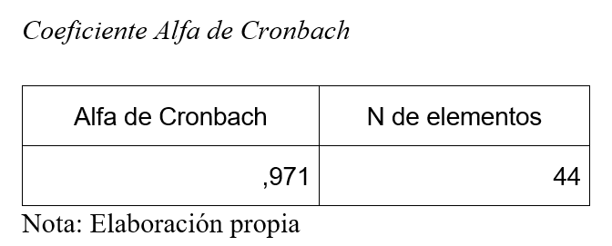
Fiabilidad de la encuesta

Slide 17
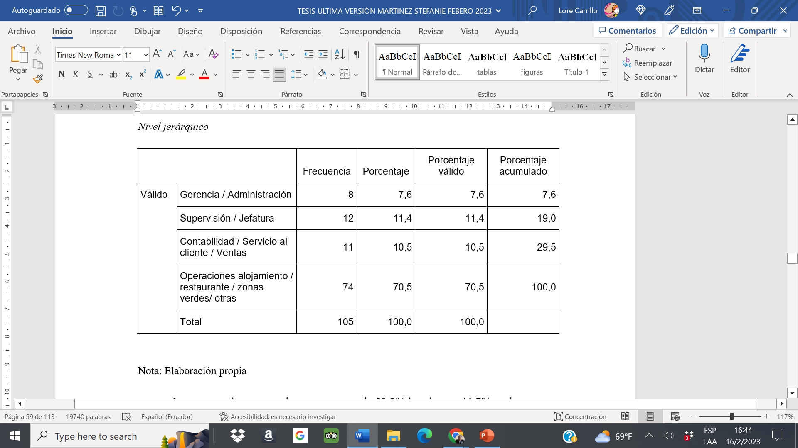
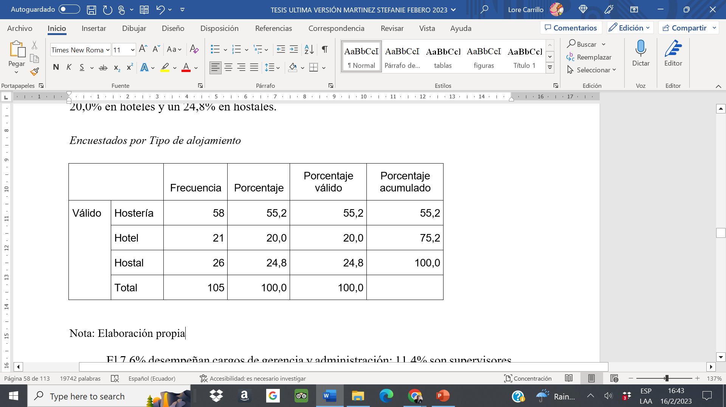
Datos Generales de los Encuestados

Slide 18

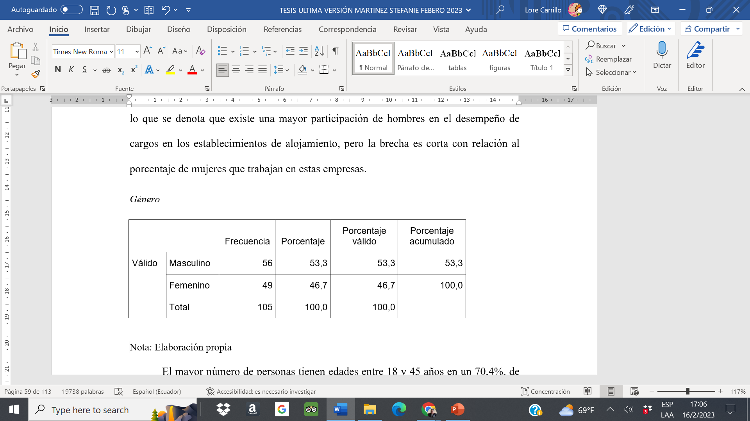

Slide 19
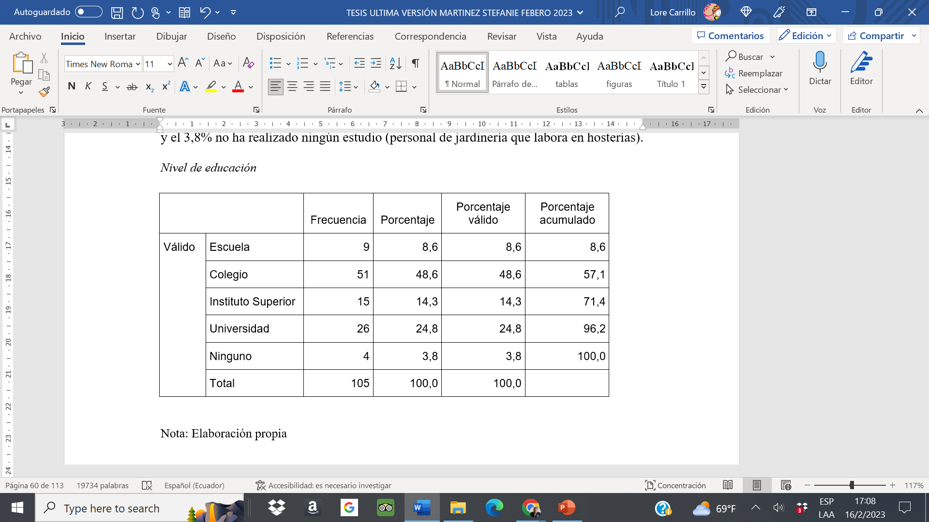


Slide 20
Resultados de gestión del talento humano
Motivación
Satisfacción personal

Slide 21
Compromiso organizacional
Cohesión

Slide 22
Plan de carrera
Integración

Slide 23
Reconocimiento

Slide 24
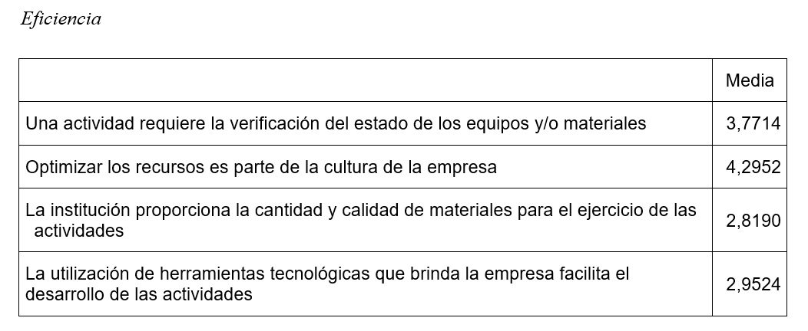
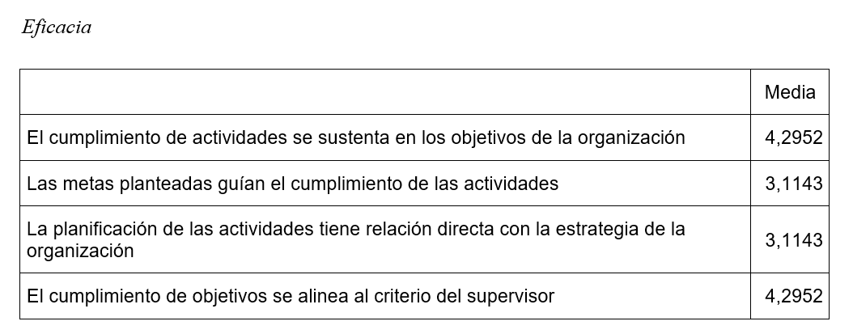
Resultados de Productividad

Slide 25
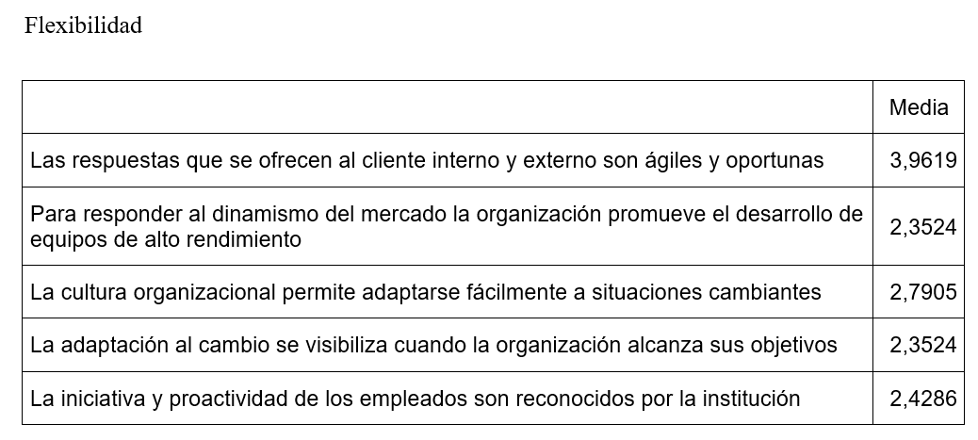

Slide 26
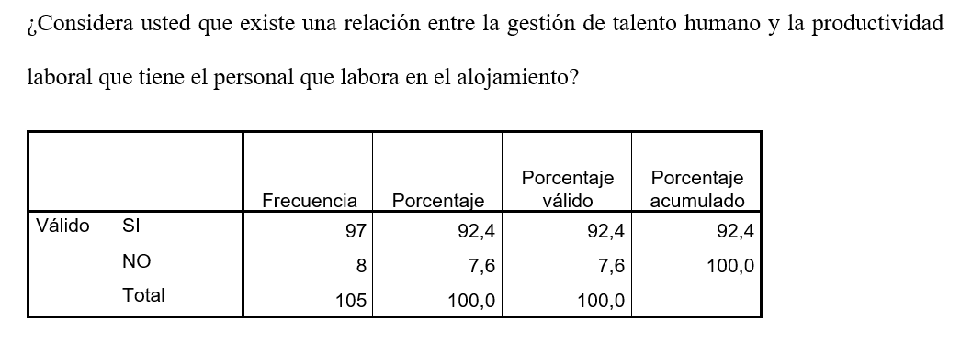
PREGUNTA CLAVE

Slide 27
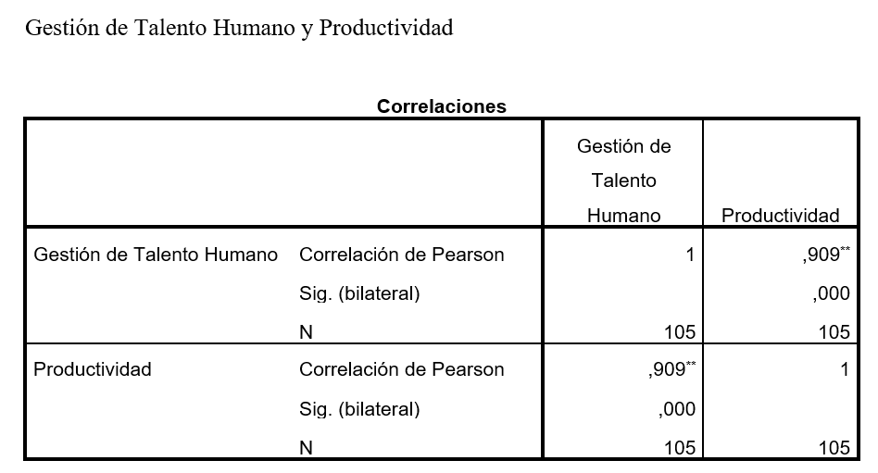
Correlaciones
Existe correlación entre las variables de Gestión de Talento humano y Productividad, entonces, cuando mejora la gestión del talento humano también mejora la productividad laboral en el personal de las empresas de alojamiento. Cuando la gestión del talento humano en estas empresas es débil se provoca una disminución de la productividad.

Slide 28
Comprobación de la hipótesis
Desde el enfoque cuantitativo a través de las correlaciones identificadas en el estudio se CONFIRMA la hipótesis alternativa, es decir, “La gestión de talento humano incide en la productividad de las PYMES de alojamiento del Cantón Rumiñahui.”

Slide 29
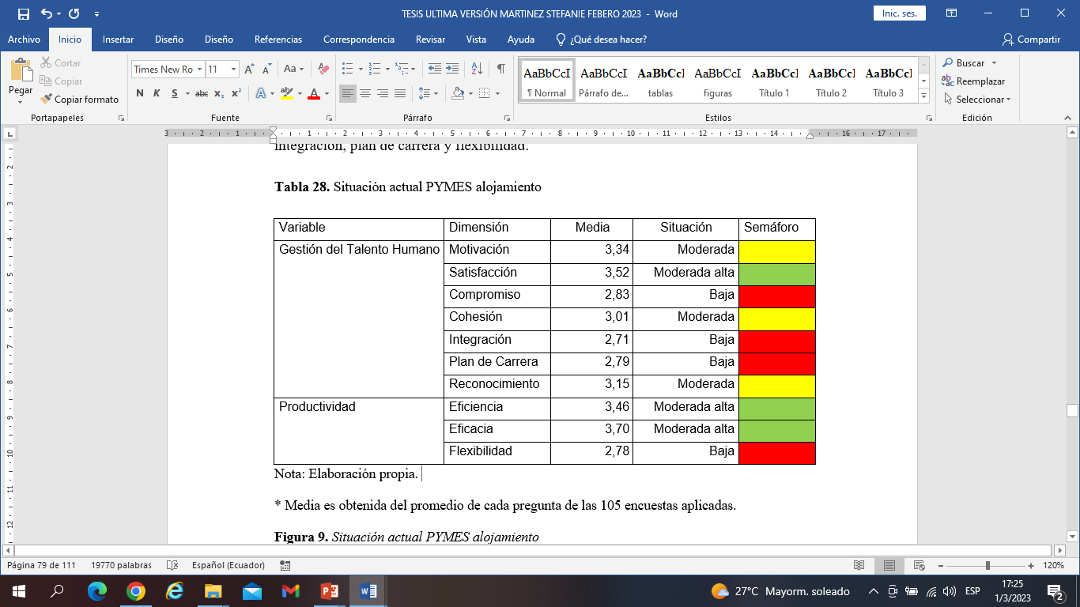
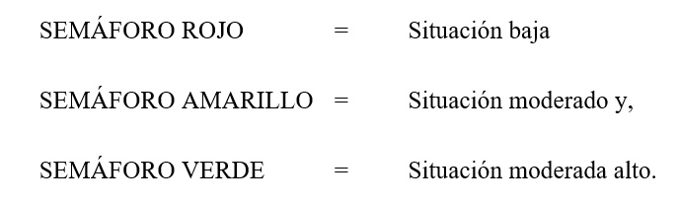
Situación actual del sector alojamiento: Gestión del Talento Humano y Productividad

Slide 30
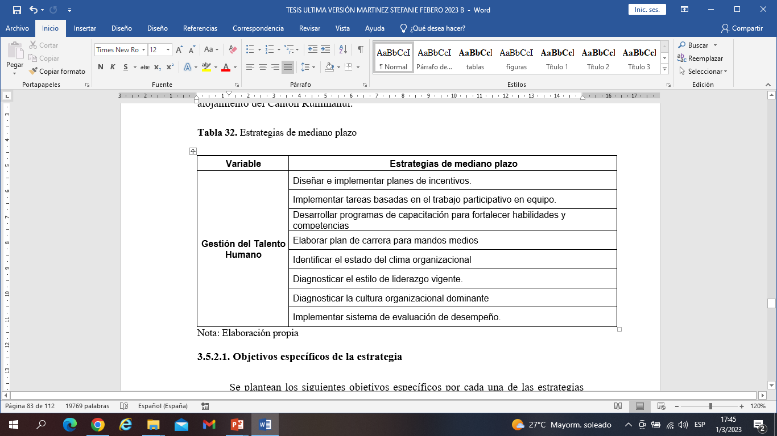
Propuestas de Estrategias para las PYMES de Alojamiento

Slide 31

CONCLUSIONES
En las hosterías de acuerdo a los promedios de cada dimensión y variable, tienen mejores puntuaciones en niveles de moderada alta y moderada, en moderada alta se tiene las dimensiones de satisfacción, compromiso, cohesión, integración, reconocimiento, eficiencia y eficacia, esto se debe al tamaño del negocio es decir que son más grandes y complejas en organización.
En los hoteles se describe que la percepción del personal que labora en estos valora las dimensiones de gestión de talento humano y de productividad en niveles moderados y bajos, es decir, en este tipo de alojamiento la gestión no se orienta mucho hacia el bienestar del trabajador sino a más bien al logro de resultados financieros.
En hostales son desfavorables las valoraciones promedio de las dimensiones de gestión de talento humano y de productividad. Puede ser un efecto del tamaño del negocio, el segmento al que atienden y la jerarquía muy vertical de la organización.

Slide 32
RECOMENDACIONES
Es recomendable diseñar e implementar planes de capacitación específicos para el recurso humano que labora en los distintos establecimientos de alojamiento, de modo que algunos programas de capacitación sean comunes con la finalidad de optimizar costos.
Se propone diseñar un Cuadro de Mando Integral para el sistema de evaluación de desempeño y productividad, ya que se estarían incorporando mayores datos cuantitativos que harán más objetivo al modelo de evaluación.
Se recomienda desarrollar un proyecto que analice a profundidad la situación de cada sector de alojamiento, es decir, hoteles, hosterías y hostales considerando otras variables como la cultura organizacional y el liderazgo que permitirían tener sustentos corporativos para desarrollar un plan estratégico de estas empresas centrado en valores.

Slide 33


